Slide 1
Thứ …… ngày …. tháng …. năm….
KHOA HỌC
Bài 17
Bài 17
Một số việc làm để chăm sóc
cây trồng, vật nuôi
Một số việc làm để chăm sóc cây trồng, vật nuôi
2 tiết - Tiết 1
2 tiết - Tiết 1

Slide 2
Yêu cầu cần đạt
Yêu cầu cần đạt
Một số việc làm chăm sóc cây trồng và vật nuôi.

Slide 3
Khởi
động

Slide 4
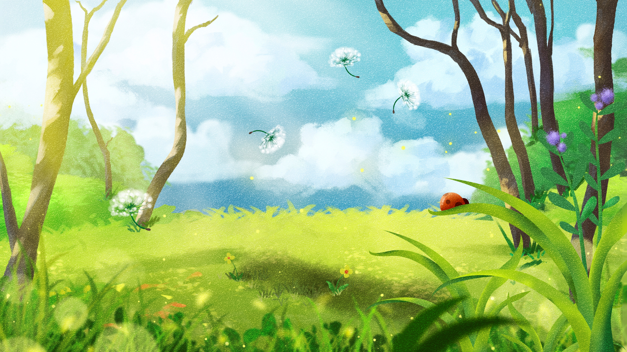
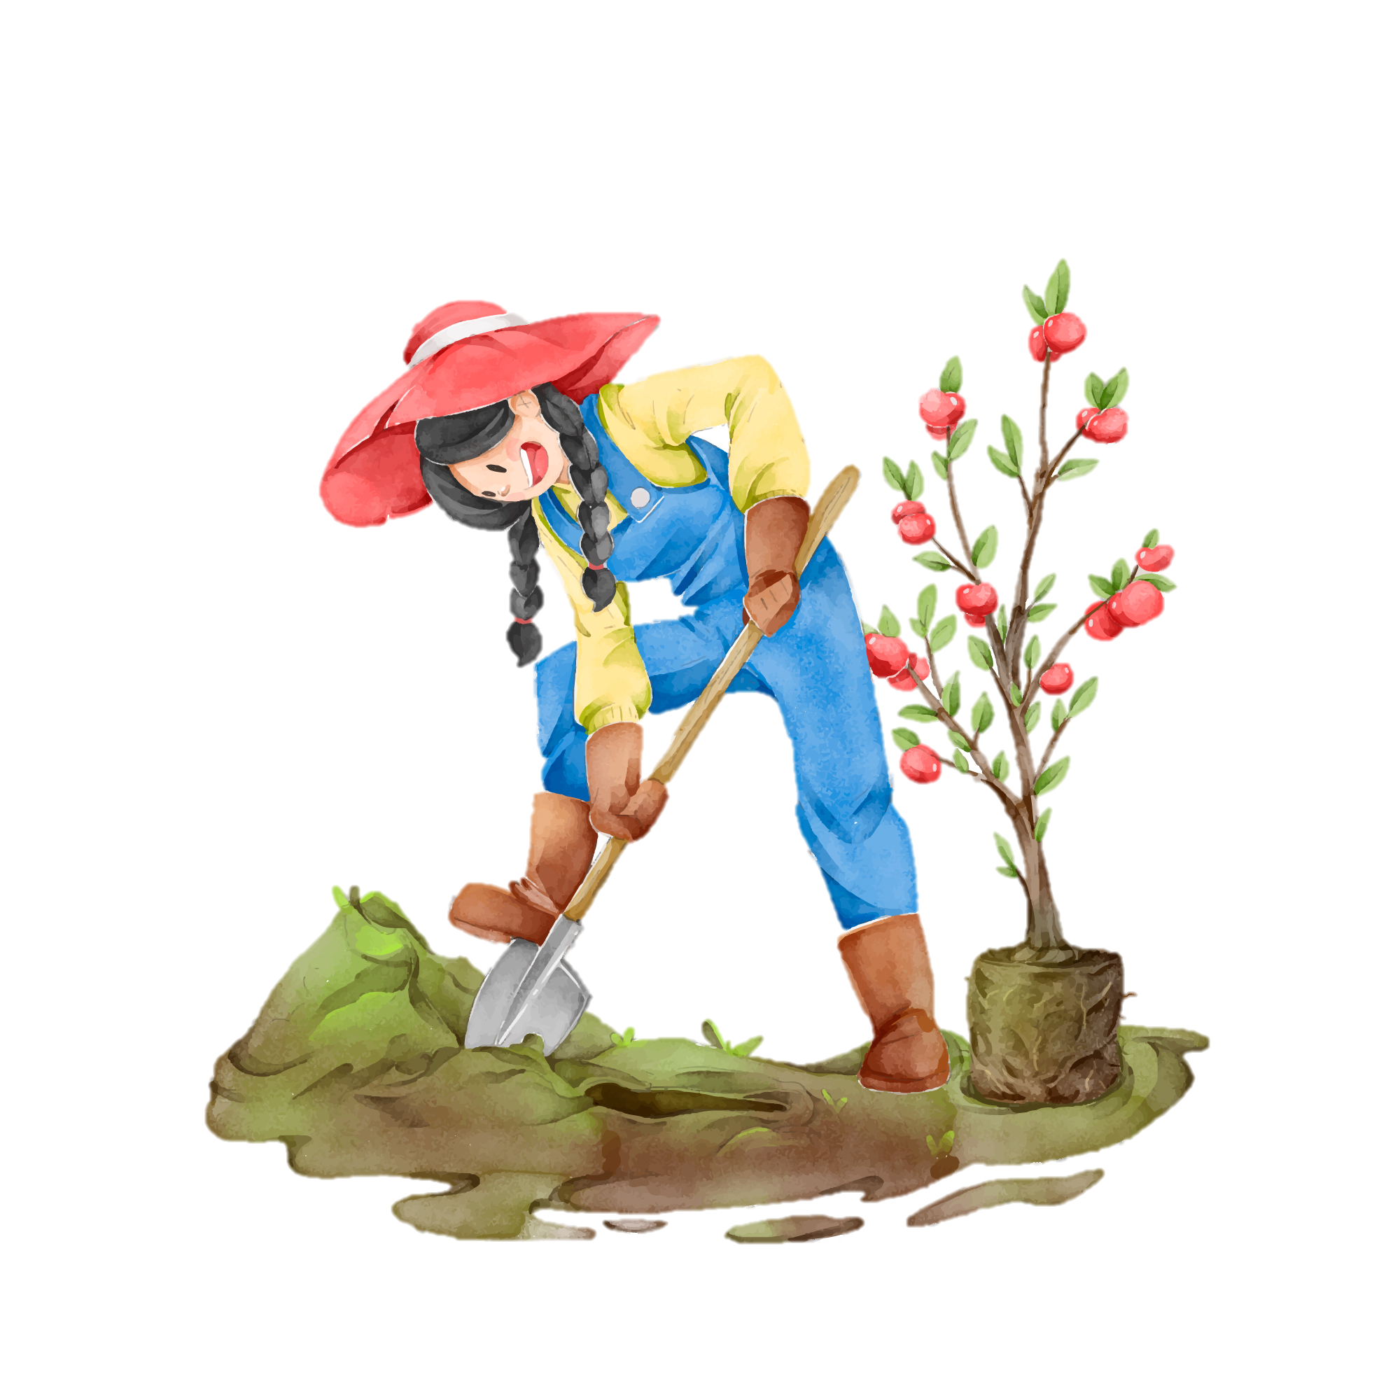
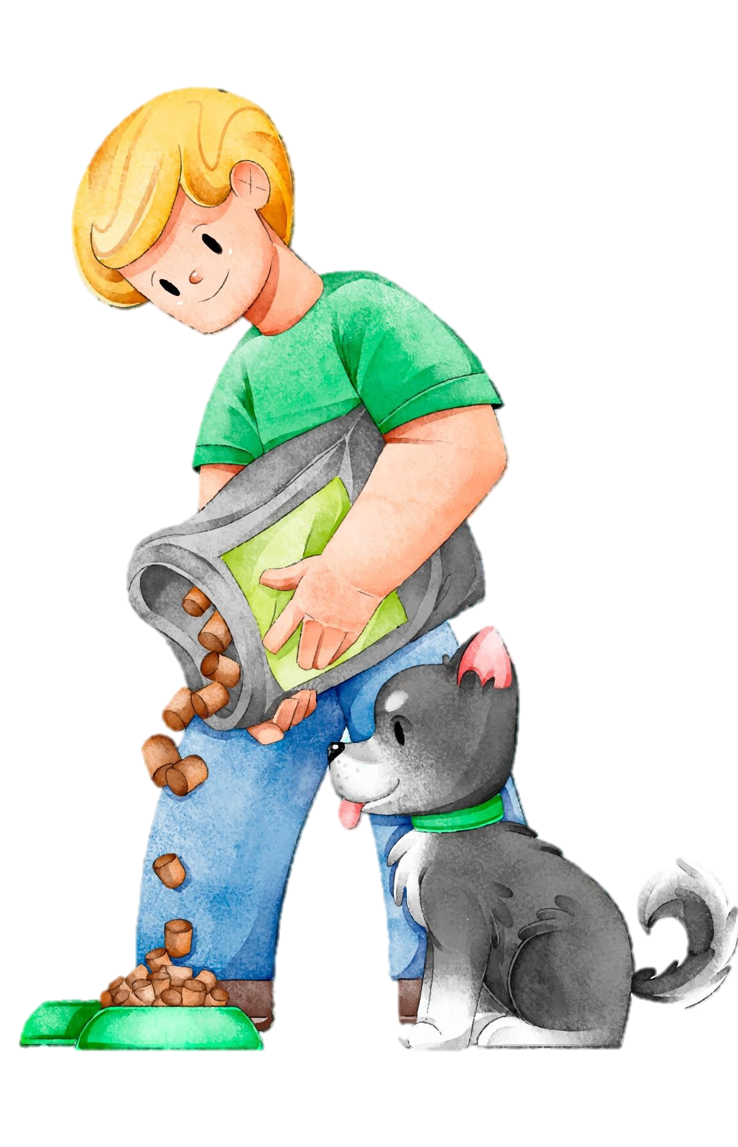
Ở nhà em có trồng cây hay nuôi con vật nào hay không?
Kể một số việc làm mà em đã thực hiện để chăm sóc chúng.

Slide 5
Tìm hiểu các việc làm chăm sóc cây trồng

Slide 6
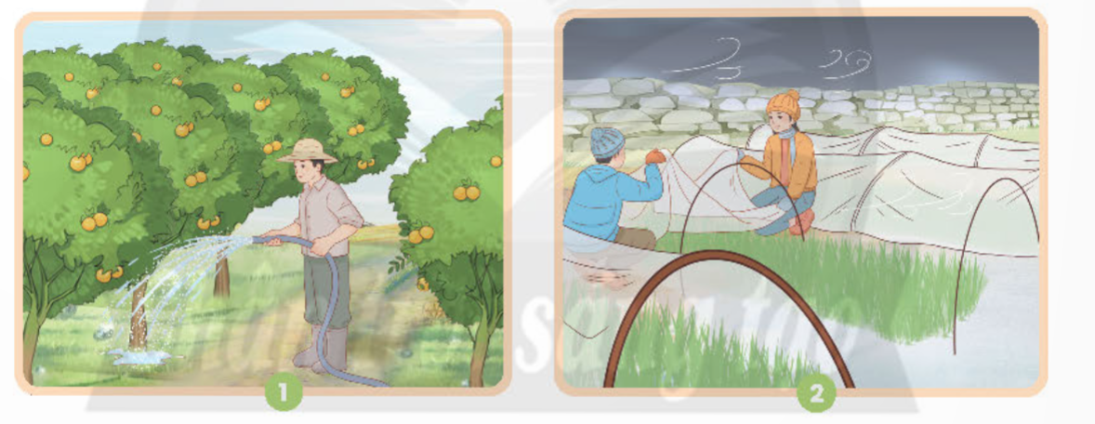
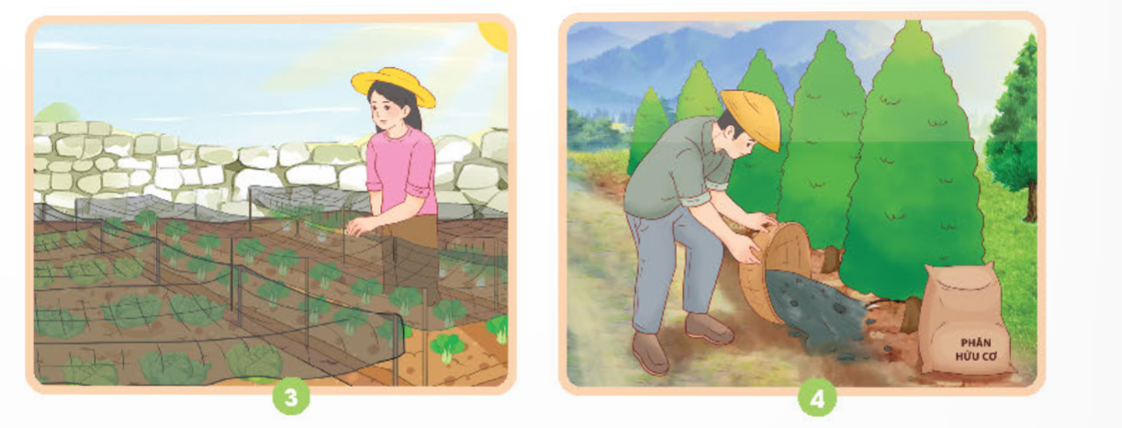
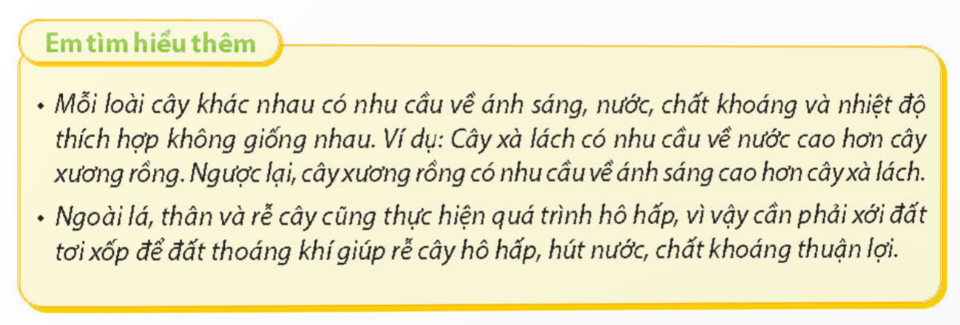
Quan sát các hình dưới đây và trả lời câu hỏi:
Con người làm những việc gì để chăm sóc cho cây trồng?
Giải thích vì sao cần phải làm những công việc đó?
Em và gia đình thuờng chăm sóc cây trồng bằng những việc làm gì?
Nhóm
đôi

Slide 7
HÌNH 1
Tưới cây.
Cần tưới cây để cung cấp đủ nước cho cây.

Slide 8
HÌNH 2
Che ni lông cho vườn ươm mạ non để chống rét cho cây,
bảo vệ mạ non không bị hư hỏng.

Slide 9
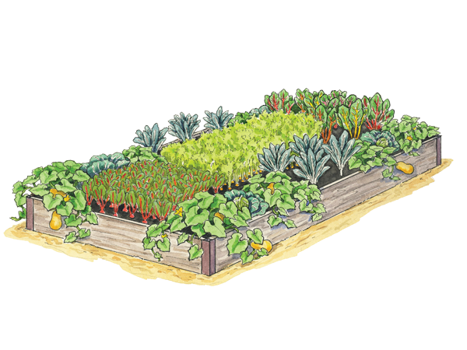
HÌNH 3
Dùng lưới che nắng cho cây khi thời tiết nắng nóng để bảo vệ cây không bị tác động bởi nhiệt độ cao, nắng gắt.

Slide 10
HÌNH 4
Bón phân cho cây để cung cấp chất khoáng cần thiết cho cây trồng
sinh trưởng và phát triển tốt.

Slide 11
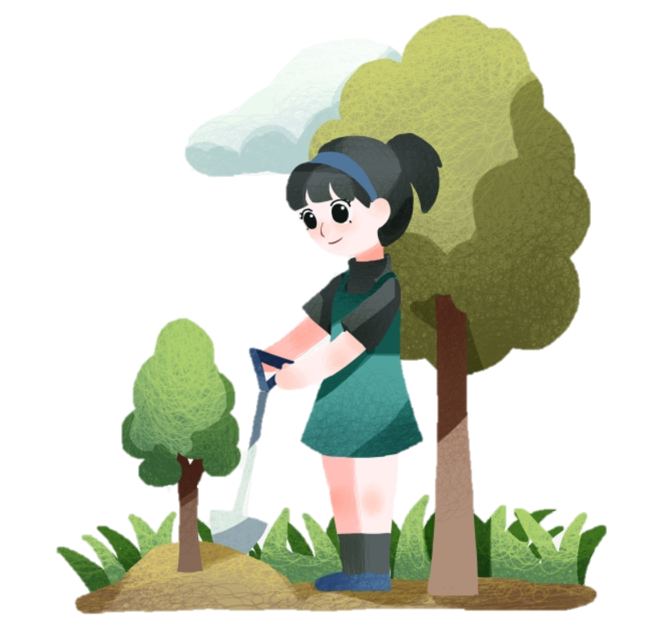
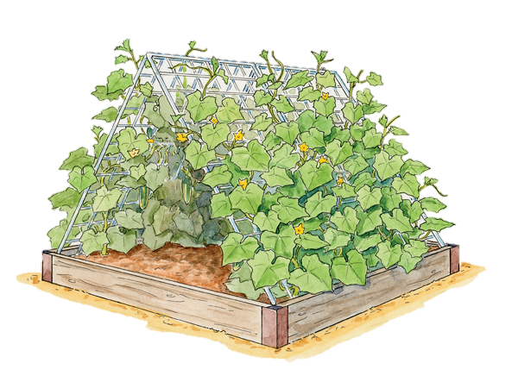
Chia sẻ với bạn một số hoạt động chăm sóc cây trồng khác mà em biết.
Vun xới gốc cho cây.
Làm giàn cho cây thân bò, thân leo.

Slide 12
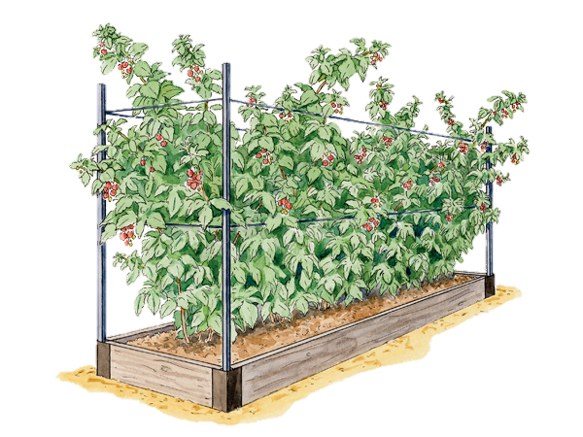
Chống đỡ cho cây con không bị gió mạnh quật đổ, cắm cành để rào xung quanh gốc giúp bảo vệ các cây con,...
Bao bọc trái non để tránh bị côn trùng chích, hút.

Slide 13
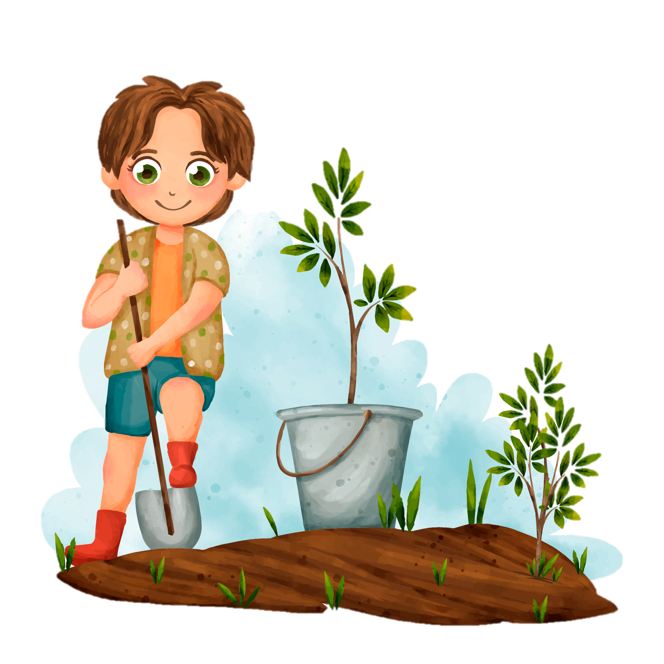
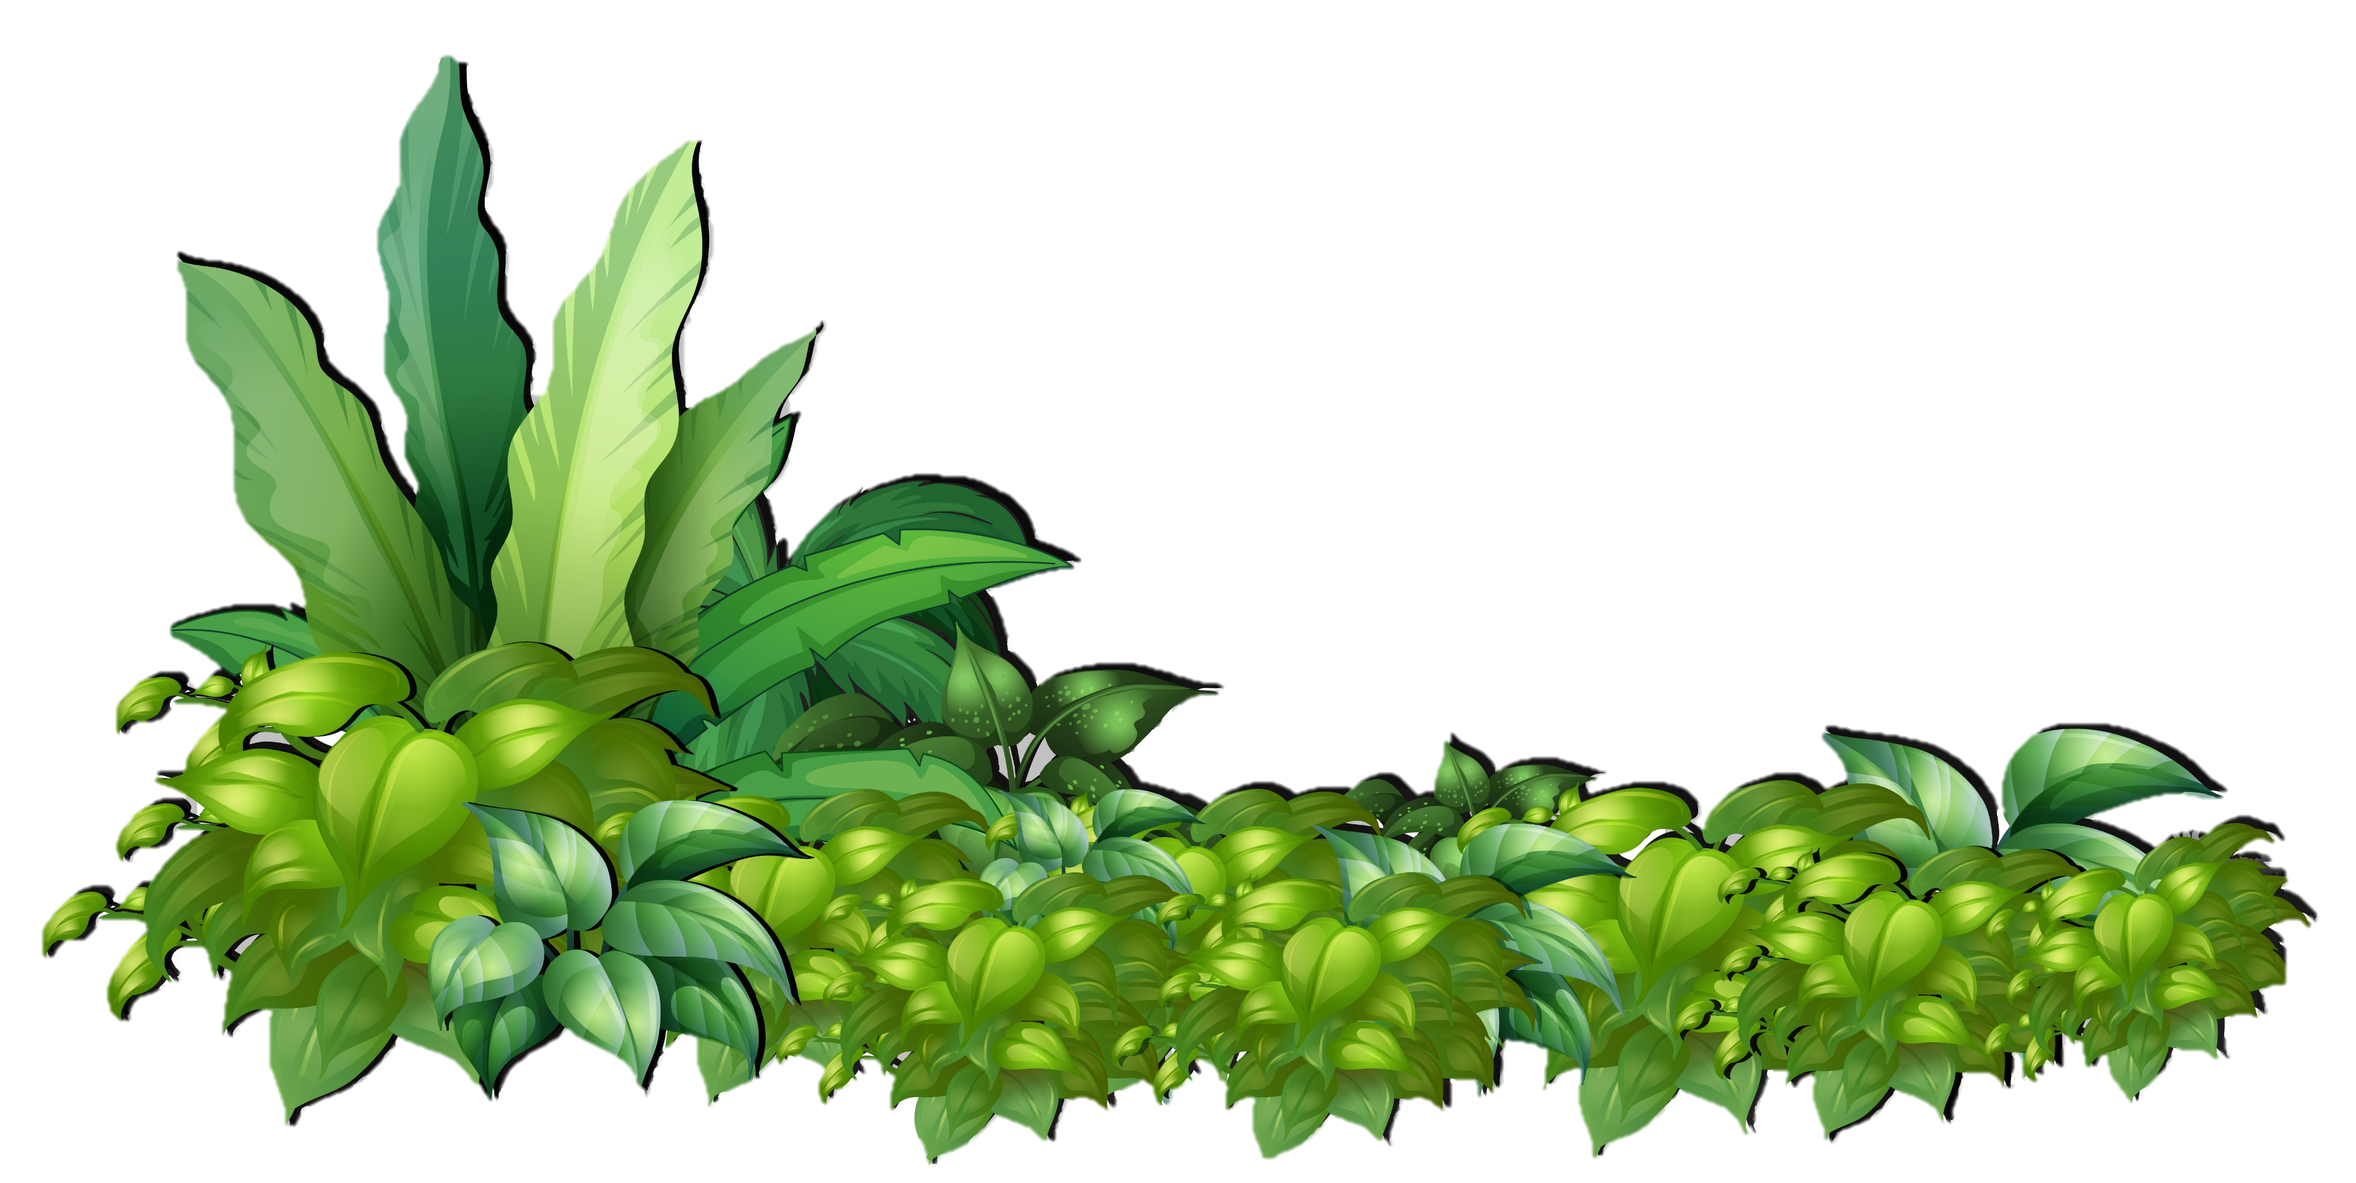
Kết luận
Chúng ta cần chăm sóc và bảo vệ cây trồng thông qua các việc làm như:
tưới nước, phủ màng ni lông để chống rét, che nắng bằng lưới, vun xới gốc cây, bón phân,...

Slide 14
Xử lí
tình huống

Slide 15
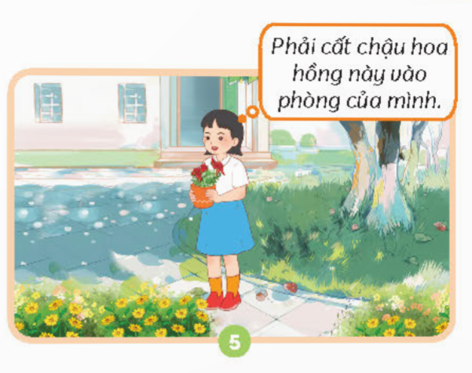
Bạn Lan muốn cất chậu hoa hồng này vào phòng trước khi cả nhà
đi du lịch dài ngày. Em sẽ khuyên bạn điều gì? Vì sao?
Hoạt động nhóm bốn

Slide 16
CHIA SẺ TRƯỚC LỚP
CHIA SẺ TRƯỚC LỚP

Slide 17
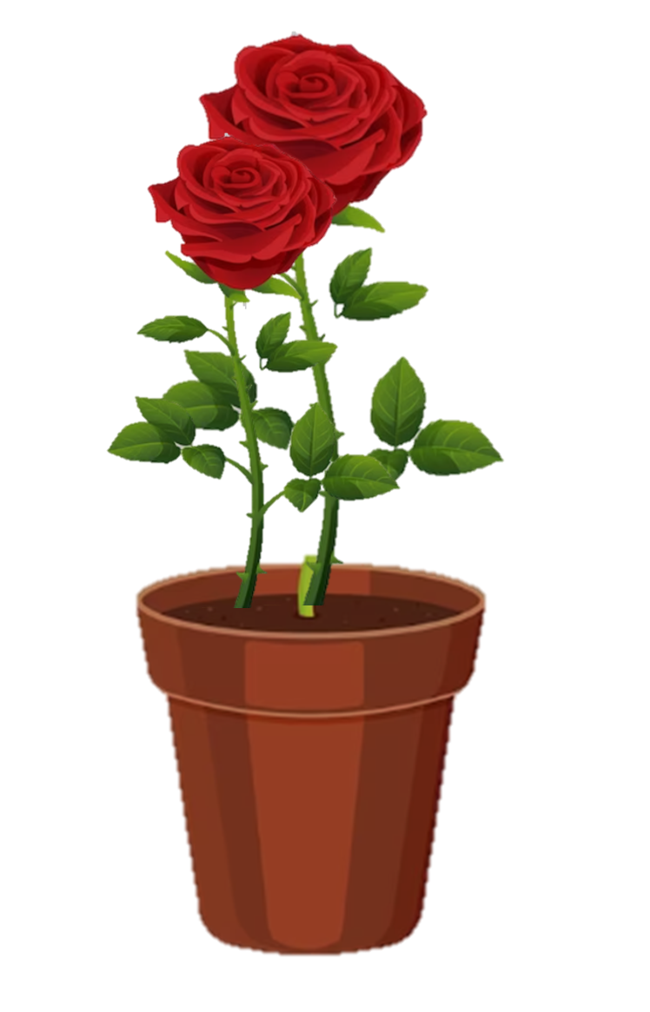
Bạn Lan không nên cất chậu hoa hồng vào phòng trước khi cả nhà đi du lịch dài ngày vì khi phòng đóng cửa, tắt điện sẽ thiếu sáng cho cây hoa hồng quang hợp; không khí bị bí, không lưu thông do đóng cửa sẽ không tốt cho cây hô hấp và quang hợp.

Slide 18
Em chăm sóc
vườn trường

Slide 19
Cùng bạn lập kế hoạch chăm sóc vườn trường trong một tuần.
Thực hiện và chia sẻ kết quả với bạn.
TT | Thời gian | Công việc | Dụng cụ | Người thực hiện
1 | Thứ hai | Tưới nước, bón phân cho bồn hoa trước cột cờ | Bình tưới, xẻng, cuốc | Cả nhóm
... | ... | ... | ... | ...

Slide 20
Hoạt động
tiếp nối
sau bài học

Slide 21
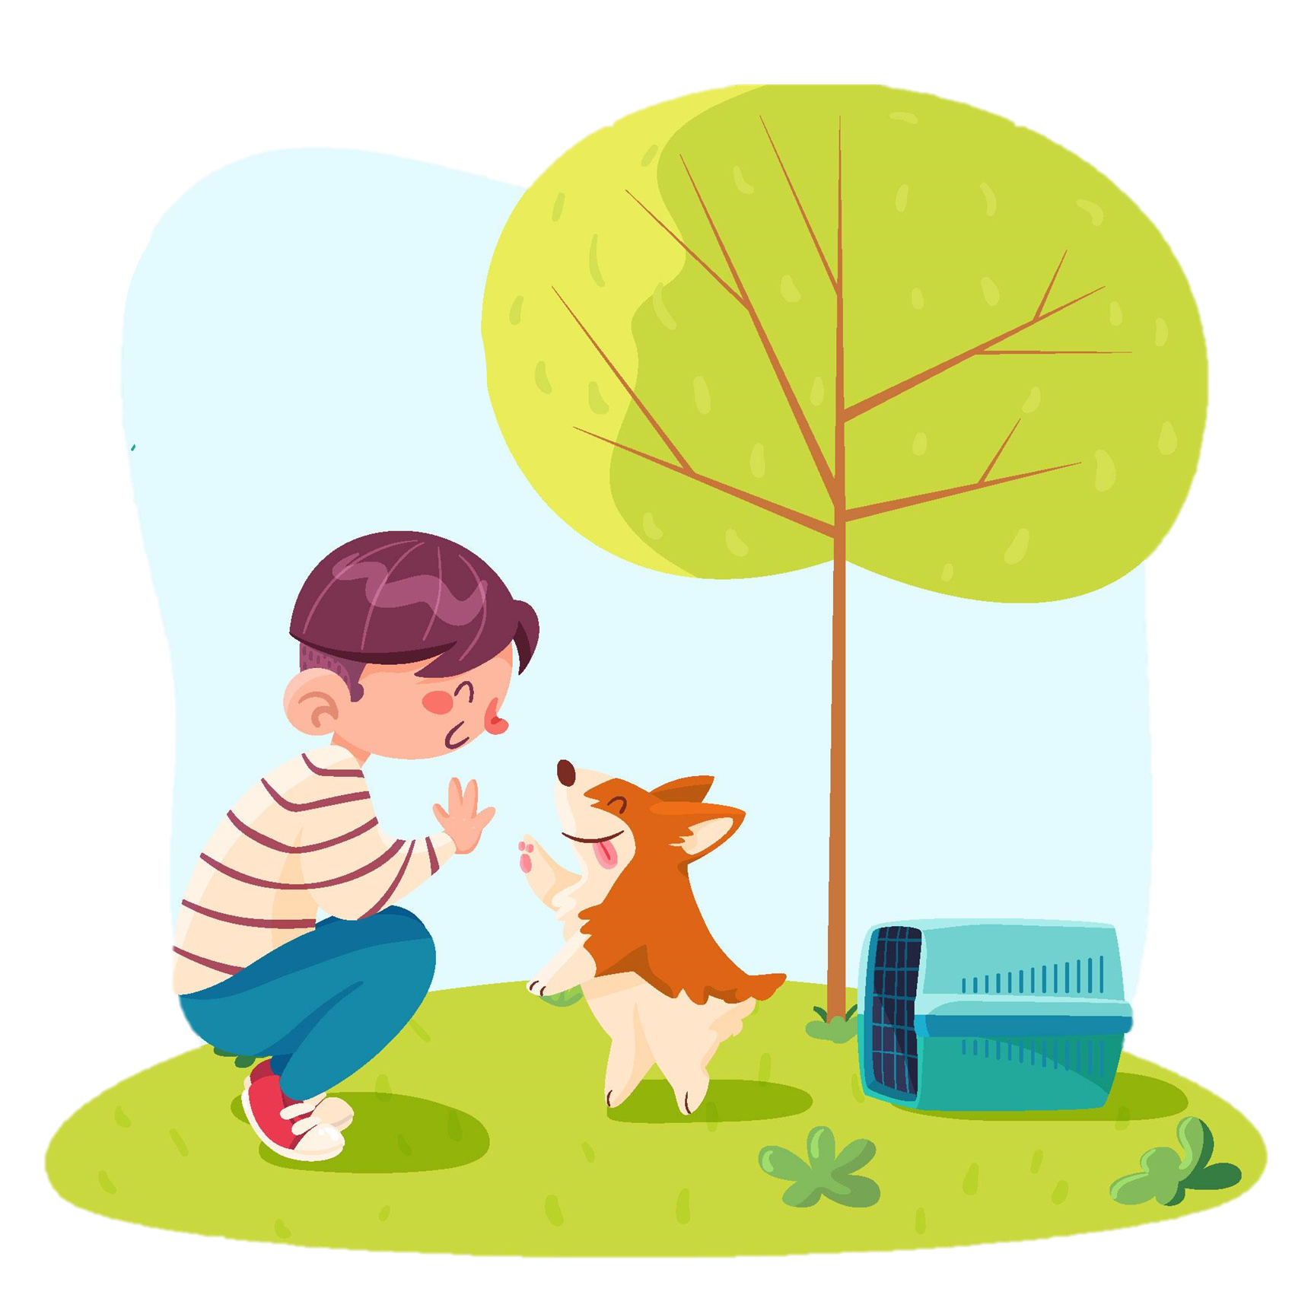
Về nhà
Sưu tầm tranh, ảnh hoặc vẽ về những việc cần làm
chăm sóc vật nuôi mà em biết.

Slide 22
DẶN DÒ
GV ĐIỀN VÀO ĐÂY
GV ĐIỀN VÀO ĐÂY
GV ĐIỀN VÀO ĐÂY
GV ĐIỀN VÀO ĐÂY

Slide 23
TẠM BIỆT VÀ
HẸN GẶP LẠI
TẠM BIỆT VÀ
HẸN GẶP LẠI

